Slide 1
2장. 데이터 모델링
ER 모델

Slide 2
관계(Releation)
외래키(FK : Foreign Key)
- 특정 테이블에 포함되어 있으면서 다른 테이블의 기본키로 지정된 키
부서 코드 | 부서 이름 | 위치
10 | 전산팀 | 서울
20 | 총무팀 | 인천
기본키
사원 번호 | 사원 이름 | 나이 | 부서코드
501 | 이강 | 23 | 10
502 | 김산 | 24 | 20
503 | 남한강 | 31 | 10
504 | 북한강 | 35 | 20
외래키
기본키

Slide 3
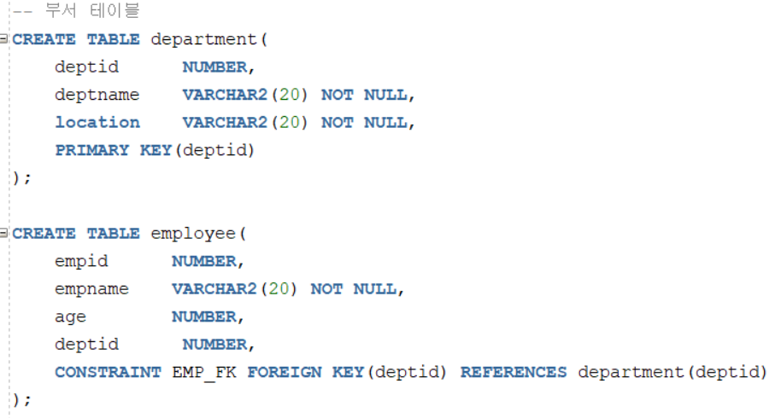
관계(Releation) - 외래키
부서와 직원 테이블 생성
- 사원(employee) 테이블에 Foreign Key 설정

Slide 4
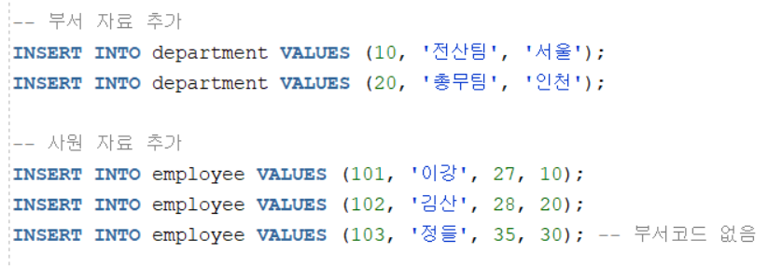
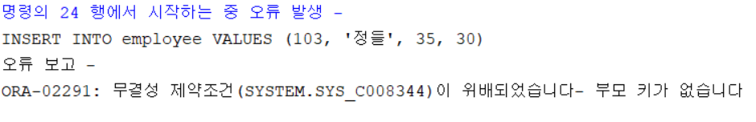
관계(Releation) - 외래키
부서와 직원 자료 추가

Slide 5
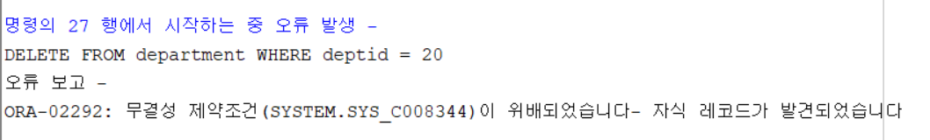


관계(Releation) - 외래키
부서 자료 삭제
외래키 제약 조건 삭제
테이블 삭제

Slide 6
데이터 모델링
데이터 베이스 생명주기
데이터 베이스는 최초 사용자의 요구에 의해 구축되어 사용되다가 필요에 따라 개선 또는 다시 구축되어 사용된다.
요구사항 수집 및 분석
설계
구현
운영
감시 및 개선

Slide 7
데이터 모델링
요구사항 수집 및 분석
사용자들의 요구사항을 듣고 분석하여 데이터베이스 구축의 범위를 정하는 단계
마당서점의 경우 고객, 운영자, 경영자 등 사용자의 범위와 서비스 수준을 정하는 것
설계
분석된 요구사항을 기초로 주요 개념과 업무 프로세스 등을 식별하고(개념적 설계), 사용하는 DBMS의 종류에 따라 맞게 변환(논리적 설계)한 후, 데이터 베이스 스키마(물리적 설계)한다.
구현
설계 단계에서 생성한 스키마를 실제 DBMS에 적용하여 데이블 및 관련 객체(뷰, 인덱스등)를 만든다.
운영
구현된 데이터베이스를 기반으로 소프트웨어를 구축하여 서비스를 제공한다.
감시 및 개선
데이터 베이스가 지속적으로 운영될 수 있도록 변경 및 유지 보수를 한다.

Slide 8
데이터 모델링
개념적 모델링
도서
주문
고객
도서이름
출판사
도서단가
주문일자
고객이름
주소
전화번호

Slide 9
데이터 모델링
논리적 모델링
도서
주문
고객
도서(도서번호, 도서이름, 출판사, 도서단가)
고객(고객번호, 고객이름, 주소, 전화번호)
주문(주문번호, 고객번호(FK), 도서번호(FK), 주문금액, 주문일자)

Slide 10
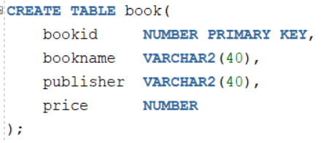
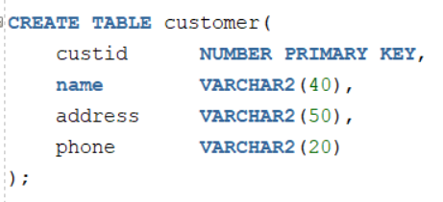
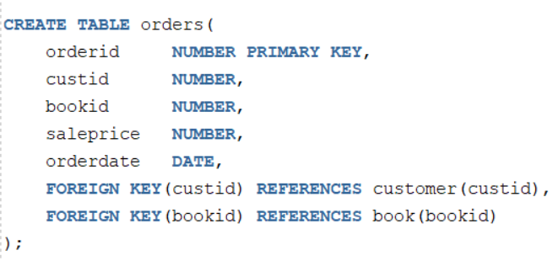
데이터 모델링
물리적 모델링
DBMS
도서(도서번호, 도서이름, 출판사, 도서단가)
고객(고객번호, 고객이름, 주소, 전화번호)
주문(주문번호, 고객번호(FK), 도서번호(FK), 주문금액, 주문일자)

Slide 11
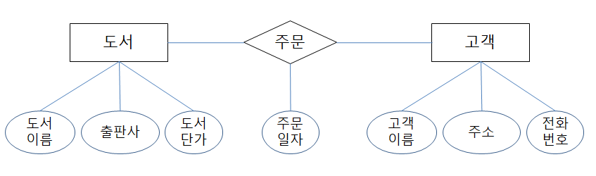
ER 모델
ER(Entity Relationship) 모델은 데이터 모델링 과정 중 개념적 모델링에서 사용하는 모델로 1976년 피터 첸이 제안하였다.
ER 모델은 세상의 사물을 개체와 개체 간의 관계로 표현한다.
개체는 독립적인 의미를 지니고 있는 유무형의 사람 또는 사물을 말하며, 개체의 특성을 나타내는 속성(attribute)으로 식별한다. 또한 개체끼리는 서로 관계를 가진다.
ER 모델은 개체와 개체간의 관계를 ER 다이어그램이라는 표준화된 그림으로 표현한다.

Slide 12
ER 모델
관계 대응 수에 따른 유형
일대일(1:1) 관계
사원
1
사용
1
컴퓨터
회사에서 사원이 개인별로 한 대의 컴퓨터만 사용한다면 사원과 컴퓨터는 일대일 관계이다.
일대다(1:N) 관계
학과
1
소속
N
학생
하나의 학과에는 여러 명의 학생이 소속되어 있어 일대다 관계로 표현할 수 있다.
N은 0이상의 자연수를 말한다.

Slide 13
ER 모델
관계 대응 수에 따른 유형
다대다(N:N) 관계
학생
N
수강
N
강좌
한 학생은 여러 강좌를 수강할 수 있고, 한 강좌 역시 여러 학생이 들을 수 있다.

Slide 14
ER 모델
IE(Information Engineering Notation) 표기법
관계 대응 수를 새발 모양의 기호로 표현하여 새발 표기법(crow-feet)이라고도 부른다.
엔티티 이름
엔티티 이름
식별자
속성 1
속성 2
식별자
속성 1
속성 2
피터 챈 표기법
IE 표기법

Slide 15
ER 모델
IE(Information Engineering Notation) 표기법
기호 | 전화번호
---------- | 비 식별자 관계: 강한 개체 타입 부모 개체의 키가 일반 속성으로 포함되는 관계
 | 식별자 관계: 약한 개체 타입 부모 개체의 키가 주식별자로 포함되는 관계
 | 일대다(1:N)의 관계: N쪽에 새발을 표시
 | 0(선택 참여), 최소 참여가 0일 경우
 | 1(필수 참여), 최소 참여가 1일 경우

Slide 16
ER 모델
IE(Information Engineering Notation) 표기법
부서
1
소속
N
직원
포함된다
소속된다
부서번호
부서이름
직원번호
직급
부서
직원
부서번호
직원번호
부서이름
직급
부서번호(FK)

Slide 17
ER 모델
ER 모델을 관계 데이터 모델로 사상(Mapping)
도서
ER 모델
도서이름
도서이름
출판사
도서단가
사상(Mapping)
도서(도서번호, 도서이름, 출판사, 도서단가)
관계 데이터 모델

Slide 18
마당 서점 설계 실습
마당 서점의 논리적 모델링
도서 목록에는 도서번호, 도서이름, 출판사이름, 도서단가를 기록한다(개체)
출판사 목록에는 출판사이름, 담당자이름, 전화번호를 기록한다(개체)
고객 목록에는 고객번호, 고객이름, 주소, 전화번호를 기록한다(개체)
마당서점은 출판사에서 공급한 도서만 등록하여 관리한다(출판사와 도서의 관계는 1:N)
고객은 여러 번에 걸쳐 여러 권의 도서를 구입할 수 있다(고객과 도서의 관계 M:N)
마당서점은 고객이 도서를 구입한 날(주문일자)과 구매한 가격(주문금액)을 따로 저장한다(고객과 도서의 관계에 속성이 존재함)

Slide 19
데이터 베이스 모델링
마당 서점의 개체와 속성
개체 | 키속성(PK) | 속성
출판사 | 출판사이름 | 담당자이름, 전화번호
도서 | 도서번호 | 도서이름, 도서단가, 출판사이름(FK)
고객 | 고객번호 | 고객이름, 주소, 전화번호
주문 | 주문번호 | 고객번호(FK), 도서번호(FK), 주문일자, 주문금액

Slide 20
마당서점 - 도서 테이블
bookid | bookname | publisher | price
1 | 축구의 역사 | 굿스포츠 | 7000
2 | 축구아는 여자 | 나무수 | 13000
3 | 축구의 이해 | 대한미디어 | 22000
4 | 골프바이블 | 대한미디어 | 35000
5 | 피겨교본 | 굿스포츠 | 8000
6 | 양궁의 실제 | 굿스포츠 | 6000
7 | 야구의 추억 | 이상미디어 | 20000
8 | 야구를 부탁해 | 이상미디어 | 13000
9 | 올림픽 이야기 | 삼성당 | 7500
10 | Olympic Champions | Pearson | 13000

Slide 21
마당서점 - 고객 테이블
custid | name | address | phone
1 | 박지성 | 영국 맨체스터 | 000-5000-0001
2 | 김연아 | 대한민국 서울 | 000-6000-0001
3 | 안산 | 대한민국 광주광역시 | 000-7000-0001
4 | 류현진 | 미국 토론토 | NULL
5 | 손흥민 | 영국 토트넘 | 000-8000-0001

Slide 22
마당서점 - 주문 테이블
orderid | custid | bookid | saleprice | orderdate
1 | 1 | 1 | 6000 | 2018-07-01
2 | 1 | 3 | 21000 | 2018-07-03
3 | 2 | 5 | 8000 | 2018-07-03
4 | 3 | 6 | 6000 | 2018-07-04
5 | 4 | 7 | 20000 | 2018-07-05
6 | 1 | 2 | 12000 | 2018-07-07
7 | 4 | 8 | 13000 | 2018-07-07
8 | 3 | 10 | 12000 | 2018-07-08
9 | 2 | 10 | 7000 | 2018-07-09
10 | 3 | 8 | 13000 | 2018-07-10

Slide 23
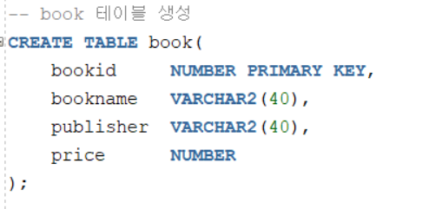
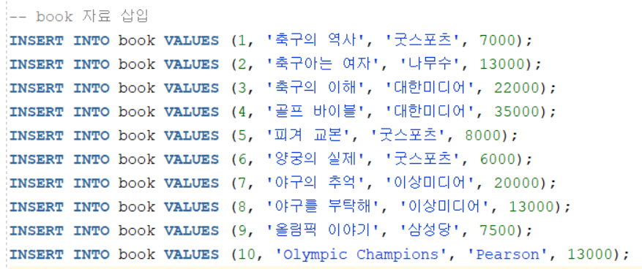
도서 테이블 만들기

Slide 24
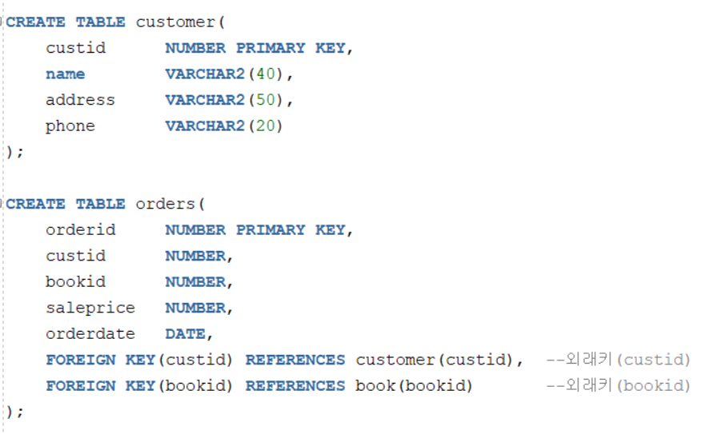
고객 및 주문 테이블 만들기

Slide 25
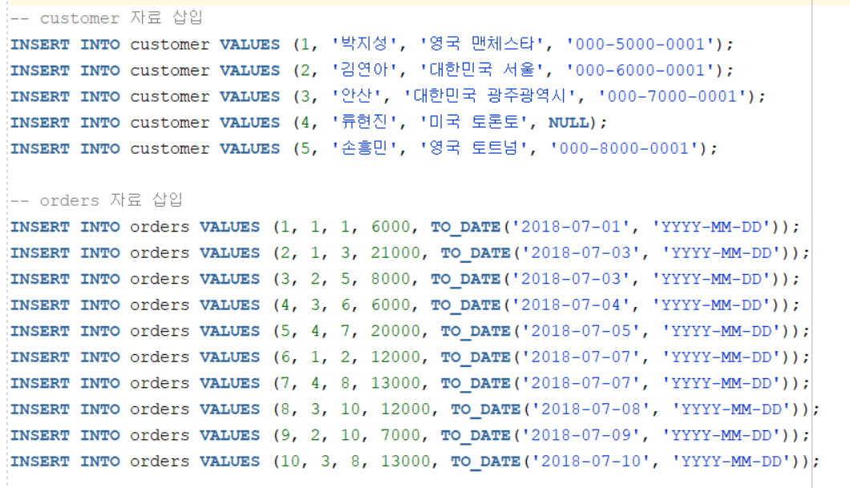
고객 및 주문 테이블 만들기

Slide 26
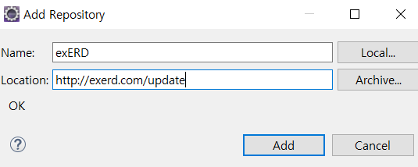
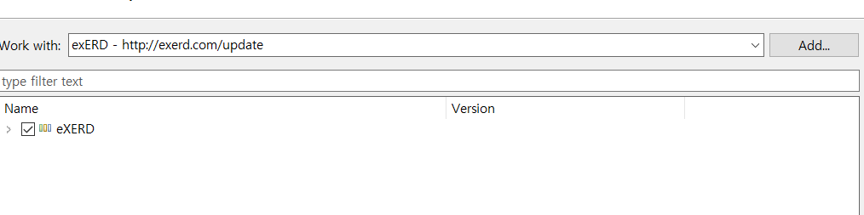
데이터베이스 모델링
exERD – 데이터베이스 모델링 소프트웨어
이클립스 – help – install NewSoftware – add 버튼 클릭

Slide 27
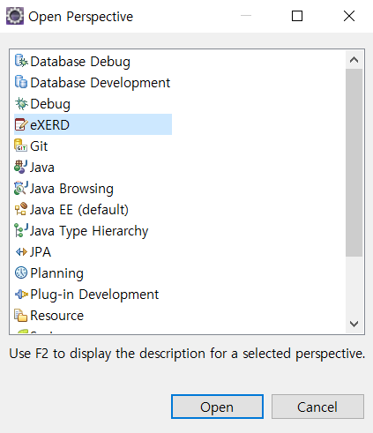
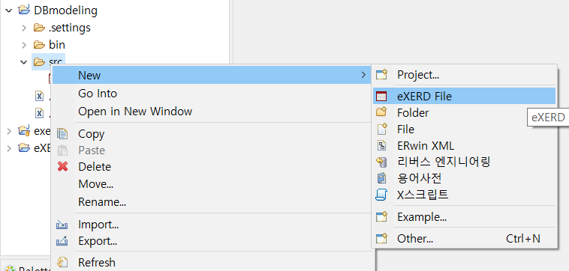
데이터베이스 모델링
exERD – 새 파일 만들기

Slide 28
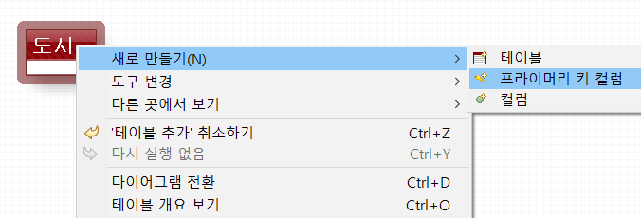
데이터베이스 모델링
exERD – 새 파일 만들기
기본키(primary key)

Slide 29
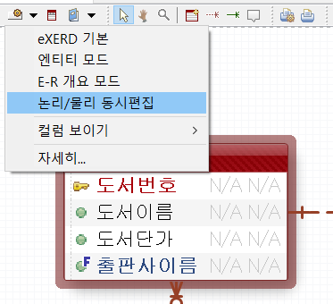
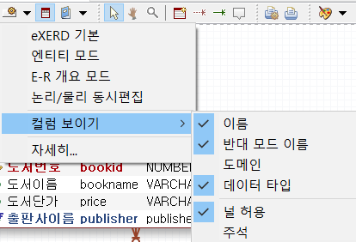
데이터베이스 모델링
논리/물리 동시편집
칼럼 보이기

Slide 30
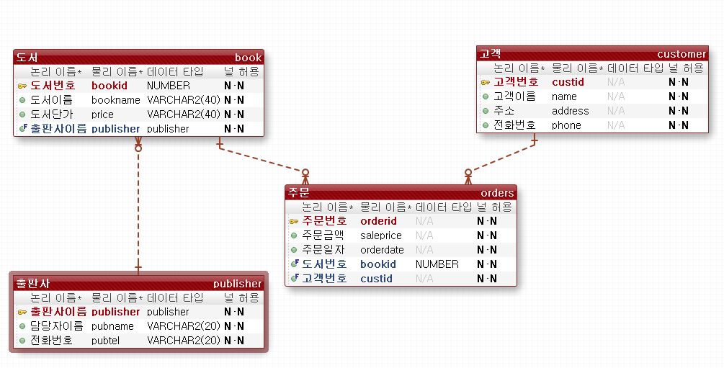
데이터베이스 모델링
개체 관계도(ERD-Entity Releation Diagram)

Slide 31
데이터 베이스 모델링
학과
학과명 | 전화번호 | 사무실 위치
소프트웨어학과 | 02-1234-1234 | B동 3층
전기전자공학과 | 02-1234-4567 | B동 4층
화학공학과 | 02-1234-5678 | B동 5층
학생
학번 | 학생 이름 | 나이 | 성별 | 주소
20211234 | 이강 | 22 | 여 | 서울시 구로구
20211235 | 박대양 | 25 | 남 | 서울시 성동구
20211236 | 한비야 | 23 | 여 | 서울시 강남구
20211237 | 정산들 | 27 | 남 | 경기도 수원시

Slide 32
데이터 베이스 모델링
교수
학번 | 학생 이름 | 나이 | 성별 | 주소
20211234 | 이강 | 22 | 여 | 서울시 구로구
20211235 | 박대양 | 25 | 남 | 서울시 성동구
20211236 | 한비야 | 23 | 여 | 서울시 강남구
20211237 | 정산들 | 27 | 남 | 경기도 수원시

Slide 33
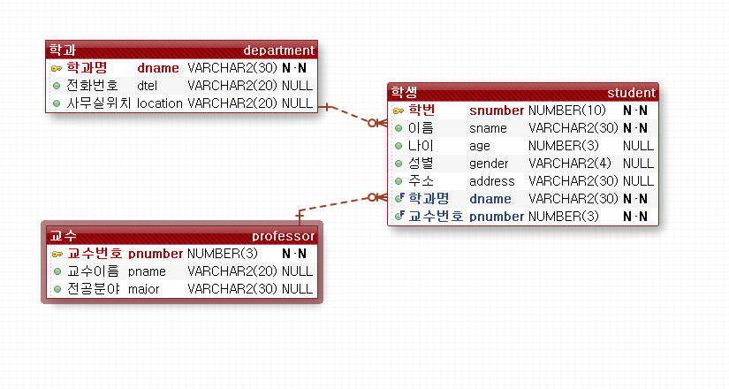
데이터베이스 모델링
개체 관계도(ERD-Entity Releation Diagram)

Slide 34
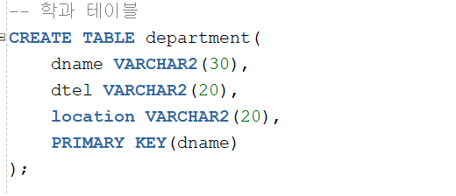
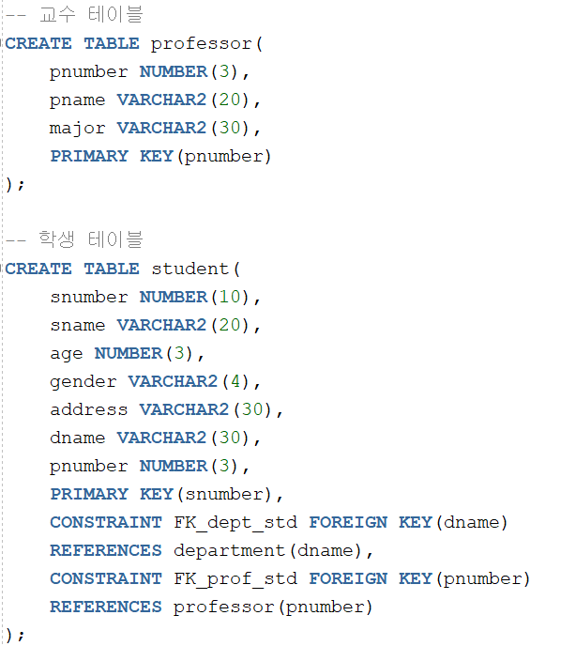
데이터베이스 구축하기
대학교 업무 관계

Slide 35
데이터베이스 구축하기

Slide 36
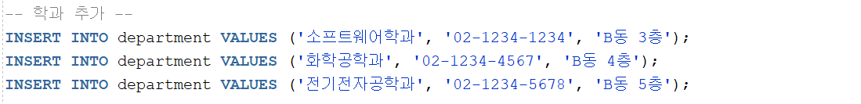
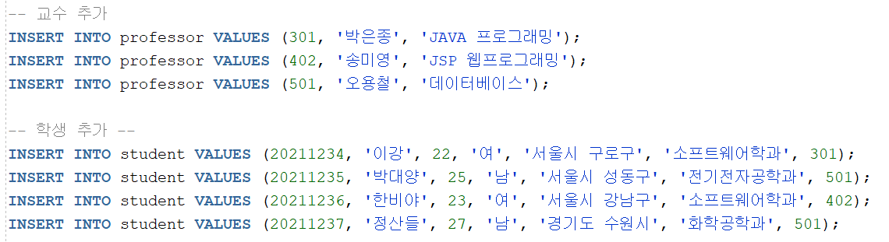
데이터베이스 구축하기

